Slide 1

多模态学习与迁移学习
分享人：张建邦
日期：2024-09-05

Slide 2
人机交互多模态大模型
1.多模态算法
2.AI发展历史
3.迁移学习
模态融合与模态对齐原理
目
录
文本和图像算法发展
经典AI算法设计
迁移学习理论
多模态迁移理论

Slide 3
1.多模态算法
多模态算法是指能够处理和理解多种不同模态数据的算法。
在人工智能和机器学习领域，模态可以是文本、图像、声音、视频数据等。每种模态都有其独特的特性和表示形式，多模态算法的目标是将这些不同类型的数据结合起来，以提取更丰富的信息或完成任务。
多模态算法包括多模态理解算法和多模态生成算法
多模态分类 | 内容 | 算法原理
多模态理解 | 1.视觉描述；2.视频分类；3.ASR；4.视觉问答；5.视频字幕生成；6.多模态情感分析；7.多模态文档摘要；8.多模态人机交互；9.多模态无人驾驶； | 模态融合、模态对齐
多模态生成 | 1.文本-视觉生成；2.TTS；3.文本-图像检索；... | AutoEncoding、GAN、VAE、Flow、Diffusion

Slide 4
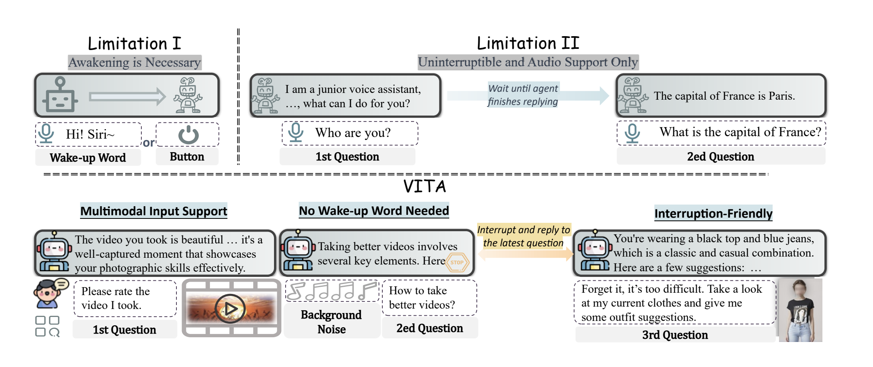
1.1 人机交互多模态大模型
论文：VITA: Towards Open-Source Interactive Omni Multimodal LLM
- 统一框架：能够端到端地处理文本、视觉和音频信号；
- 人机交互：能够实现自然的多模态人机交互；
- 非唤醒交互：VITA能够自动过滤背景噪音；
- 音频中断交互：采用双向模型结构，使得音频中断交互成为可能；

Slide 5
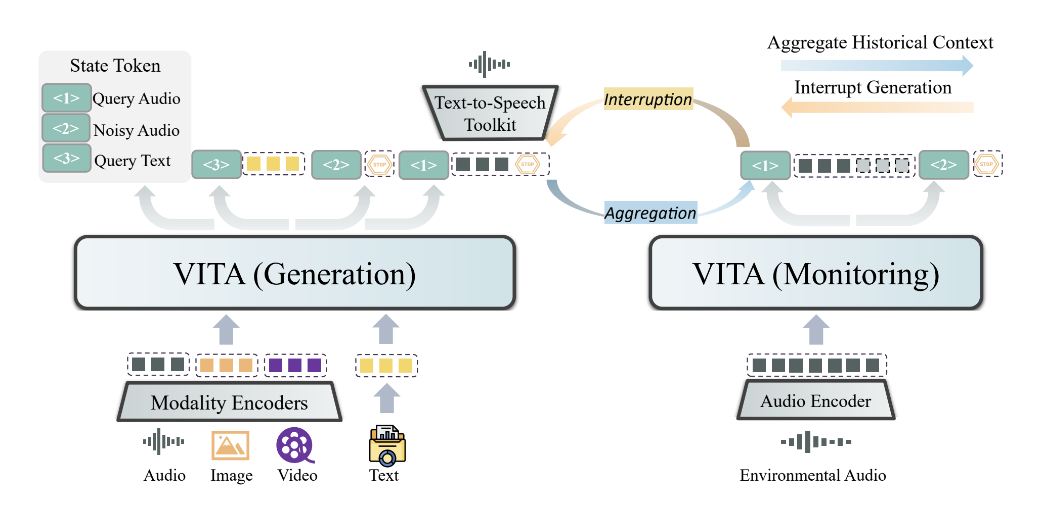
1.1 人机交互多模态大模型
VITA能够处理纯文本和音频，以及视频和图像的输入。此外，对不同的查询输入设置了不同state token。
- <1>对应有效的查询音频，例如“世界上最大的动物是什么？”，模型需要作出响应。
- <2>对应噪声音频，例如环境中有人叫你吃饭，模型不需要作出回应。
- <3>对应查询文本，用户以文本形式给出的问题。
运行模式：
1.两个模型同时运行，其中生成模型负责处理用户查
询。当生成模型开始工作时，另一个模型监控环境；
2.如果用户用另一个有效的音频查询打断，监控模型
会汇总历史上下文，以响应最新的查询；
3.同时生成模型暂停并切换到监控状态，即两个模型
互换身份。

Slide 6
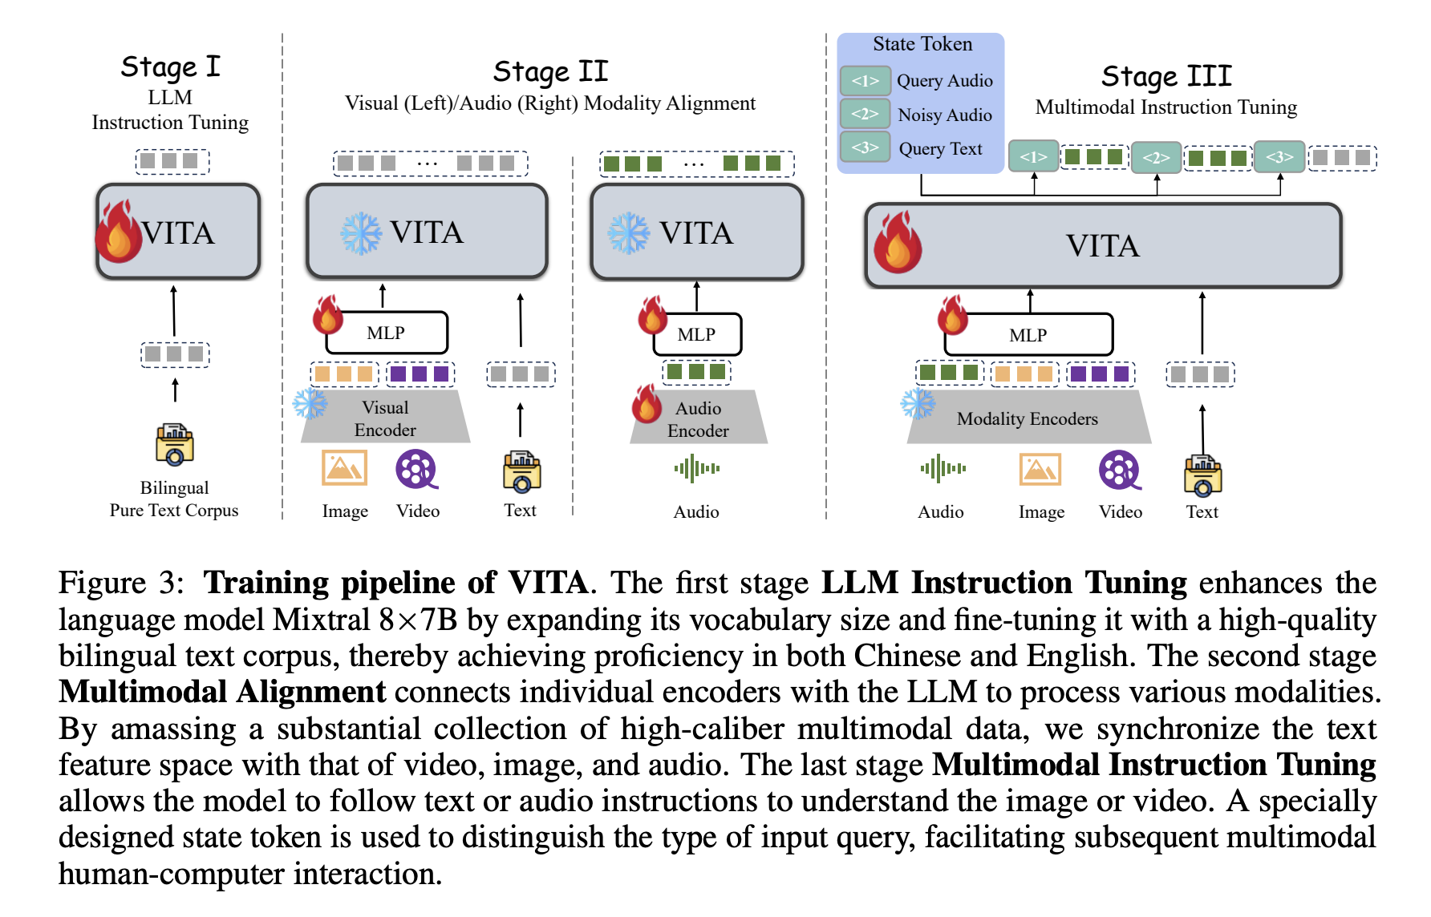
1.1 人机交互多模态大模型
三阶段训练：
- 第一阶段：
指令微调，双语能力
词表扩充
- 第二阶段：
视觉、语音对齐 视觉Encoder参数冻结；
语音Encoder不冻结；
MLP作为模态的连接器
第三阶段：
多模态指令微调
多模态数据构造、

Slide 7
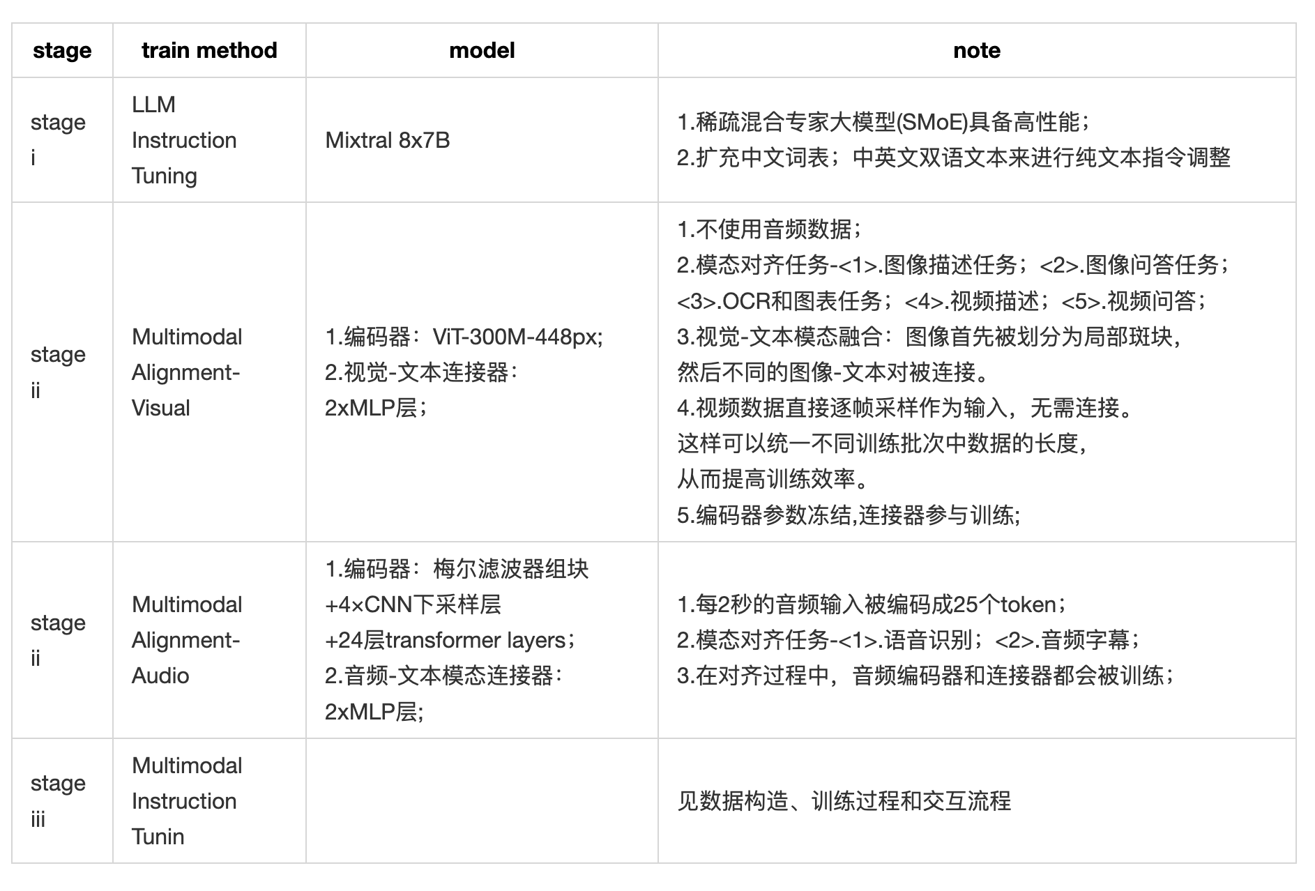
1.1 人机交互多模态大模型

Slide 8
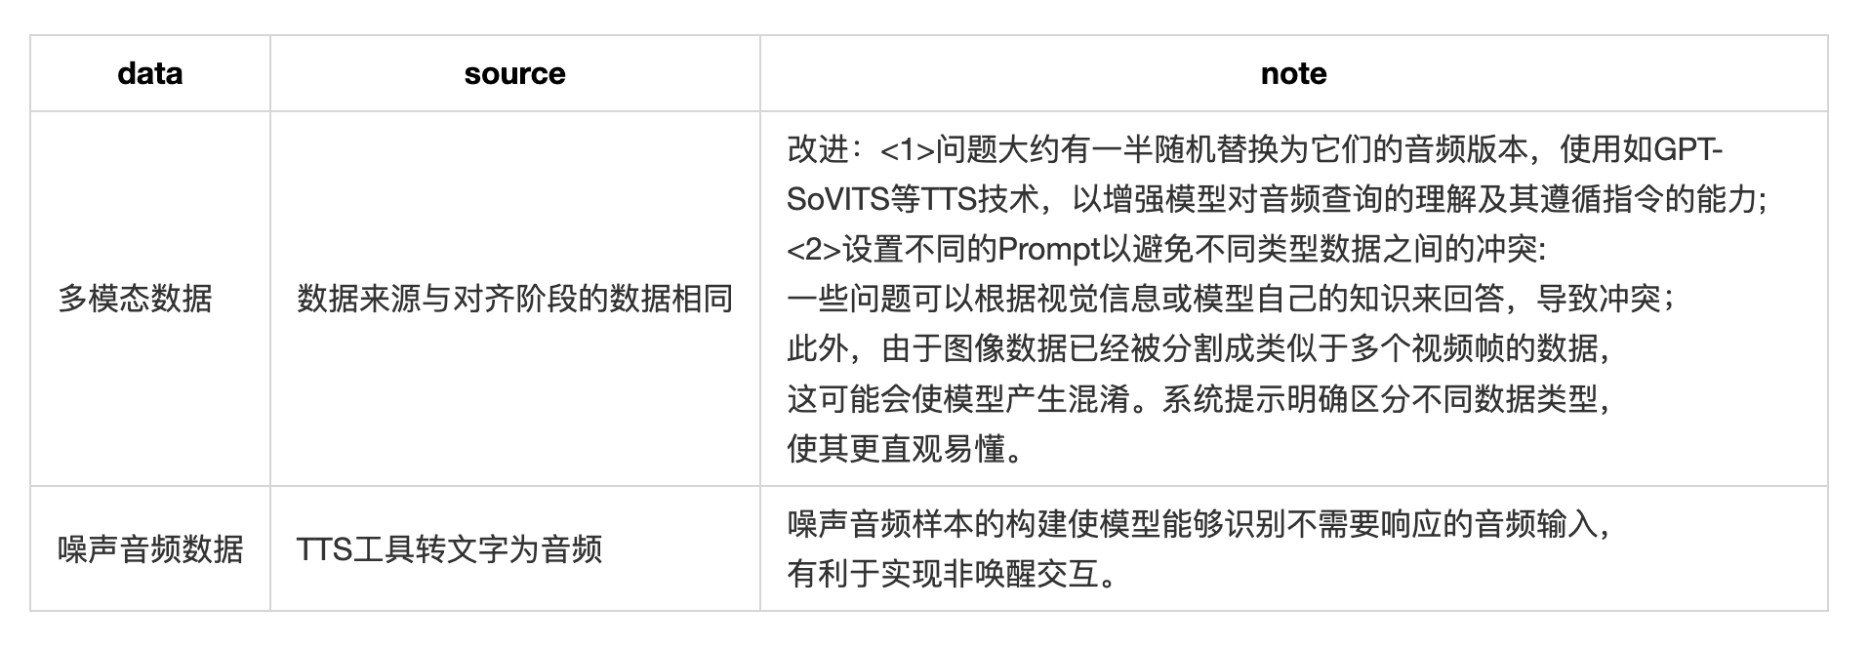
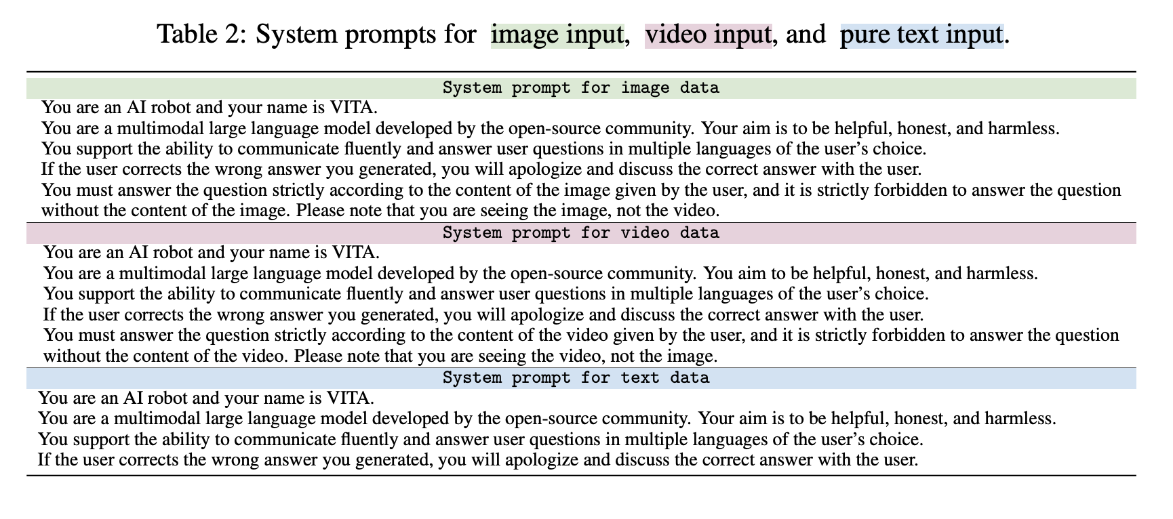
1.1 人机交互多模态大模型

Slide 9
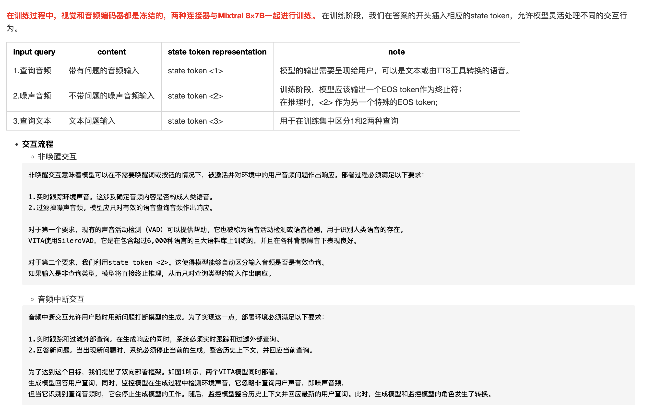
1.1 人机交互多模态大模型

Slide 10
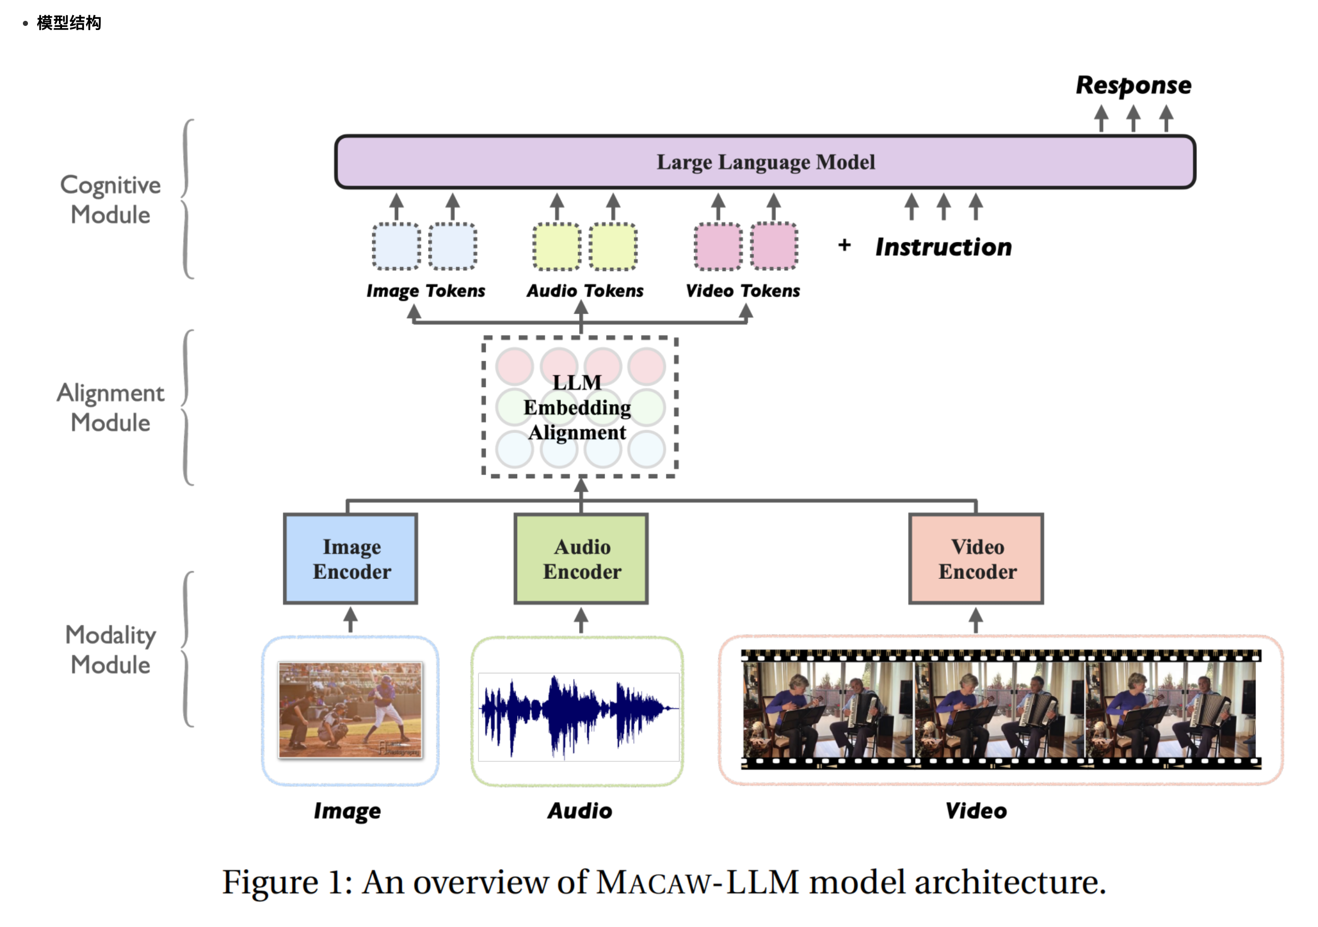
1.1 人机交互多模态大模型
论文：MACAW-LLM: MULTI-MODAL LANGUAGE MODELING WITH IMAGE, AUDIO, VIDEO, AND TEXT INTEGRATION

Slide 11
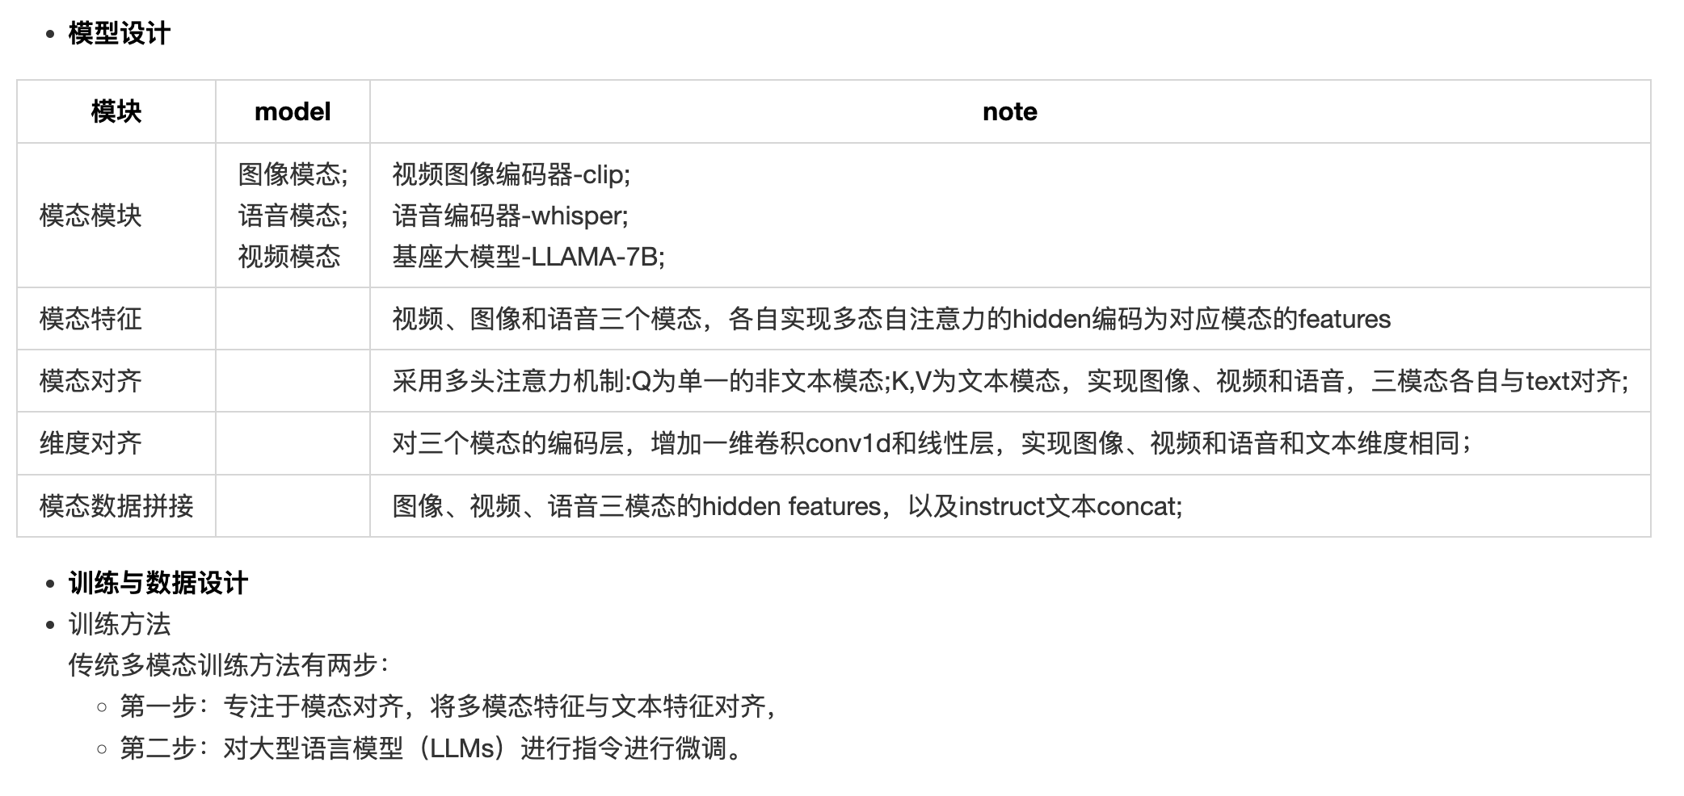
1.1 人机交互多模态大模型

Slide 12
1.2 模态融合与模态对齐原理
从以上论文可以看出，模态对齐和模态融合是最关键的技术，具体来说：
第一篇VITA论文中，通过做多种有监督的预训练任务，比如视觉QA和视觉描述任务，对齐多种模态，这里采用
了多阶段SFT训练，融合对齐多个模态信息，缺点是存在联级误差；
第二篇MACAW-LLM论文中，通过多头注意力机制，融合文本和非文本模态，然后通过统一的多模态数据，借鉴
大模型的指令微调的方法，把多个模型知识映射到统一的向量空间；
大模型时代多模态设计原理：表示学习+多模态生成学习
在大模型出现之前，模态对齐和模态融合的做法，一般是通过先提取模态特征，视觉模态(图像和视频)一般采用图像自编码器Clip、VIT、BEiT编码器，语音模态一般采用tacotron2或者梅尔倒谱系数、频谱图作为语音特征，文本模态采用N-gram、自编码器、word2vec或bert特征。然后做模态连接，一般采用两层的MLP层，目的是对齐多个模态的维度，最后做下游任务的有监督训练。
在大模型出现之后，模态对齐和模态融合的做法不一样。特征表示方面，视觉模态更普遍使用VIT encoder,语音模态更倾向于whisper统一语音框架，而文本特征无需抽取，天然和大模型相匹配。随着大模型提示词工程的发展，提出了著名的prefix-tuning、p-tuning、prompt-tuning和adapter，训练方面也经历了instruct tuning和lora、q-lora的微调的发展，非文本模态以soft prompt的方式融入到语言大模型中，采用多种Prompt设计。

Slide 13
1.2 模态融合与模态对齐原理
我们继续总结多模态理解的背后的思想：
第一阶段：表示学习+对齐模态+模态融合
- 预训练任务设计->实现模态对齐
- Attention机制设计->融合多个模态
- cross Attention设计-> context(key,vlaue)，query分别是哪些模态？
第二阶段：多模态生成(大模型tuning和prompt设计）
- 非文本模态，通过Encoder表示和训练好的模态连接层，变成与文本同维度Token
加入到大模型，体现了p-tuning和soft prompt的思想；
- Prompt设计。当多个模型信息产生混淆或有害信息时，告诉大模型采用的什么样的
策略避免这些问题；
- 构造多模态数据集，指令微调大模型；或者采用Lora的方式微调大模型；

Slide 14
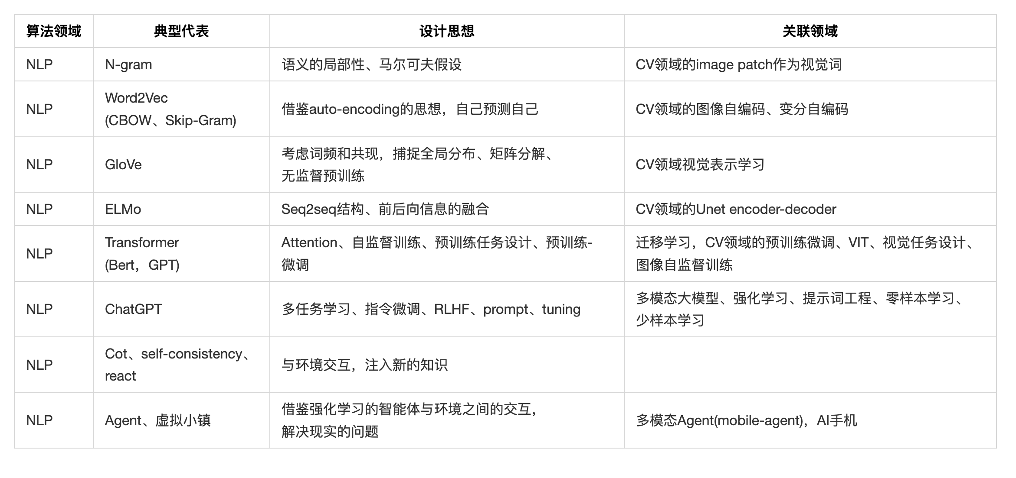
2.1 文本和图像算法发展

Slide 15
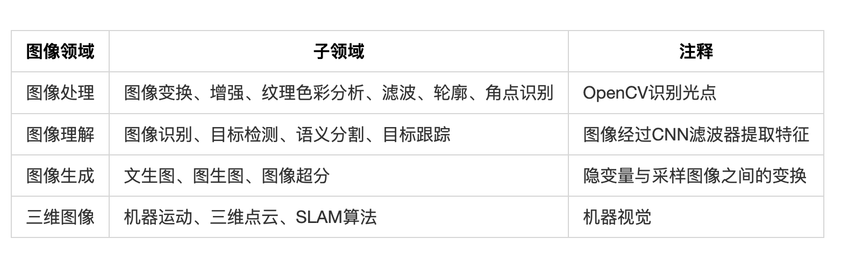
2.1 文本图像算法发展
图像算法分类：
图像理解领域建模：
y = f(滤波器(图像))，从图像特征空间到语义空间建模，f可以是机器学习算法，滤波器一般CNN;
图像生成领域建模：
p(x) = sum(p(x|z))*p(z)，从隐变量z到图像样本建模，这个隐变量不同于图像特征，采用多步EM高斯随机过程，求解隐变量z。

Slide 16
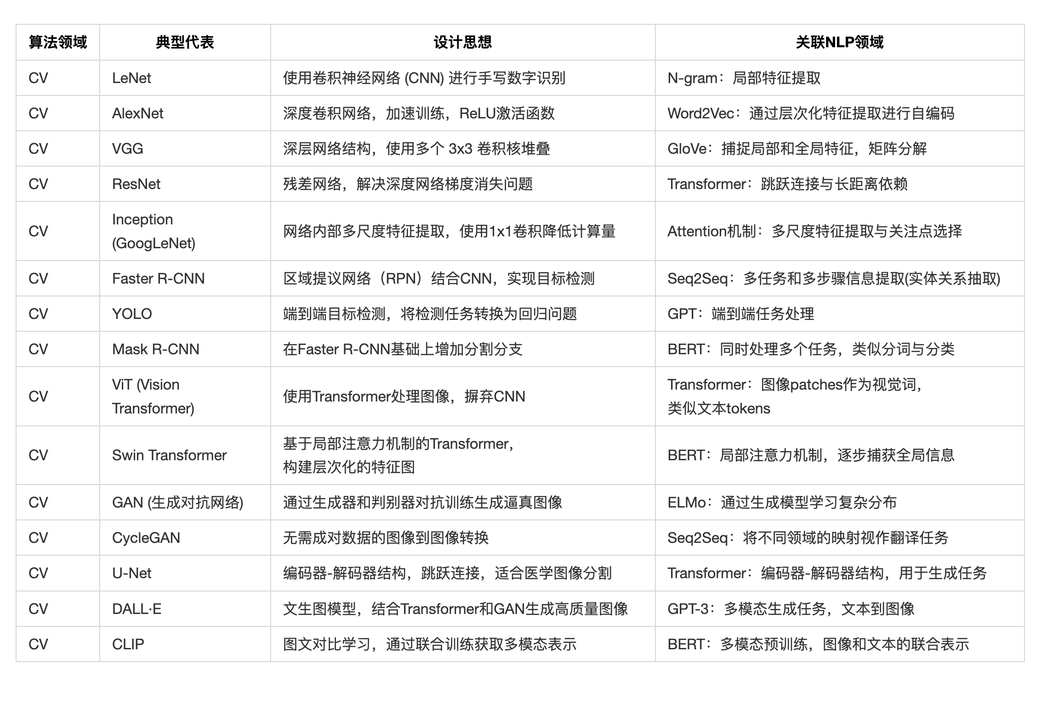
2.1 文本图像算法发展

Slide 17
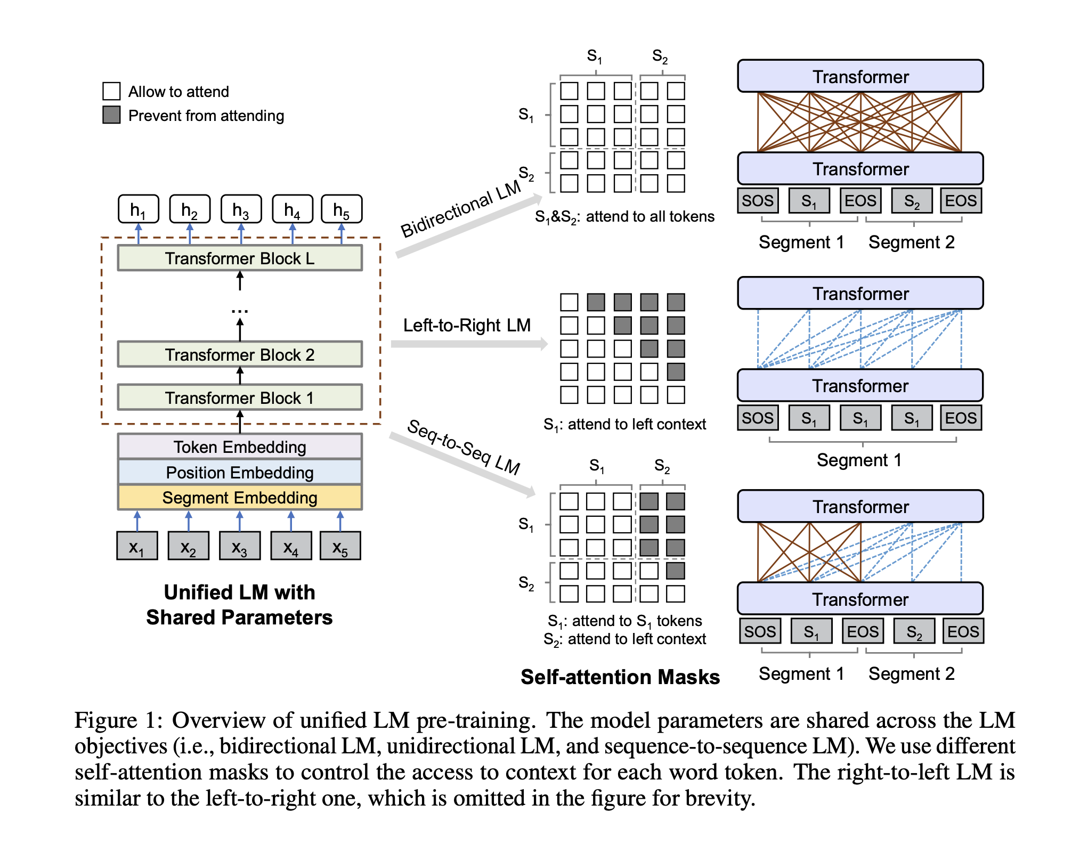
2.2 经典AI算法设计-attention
Attention与mask设计

Slide 18
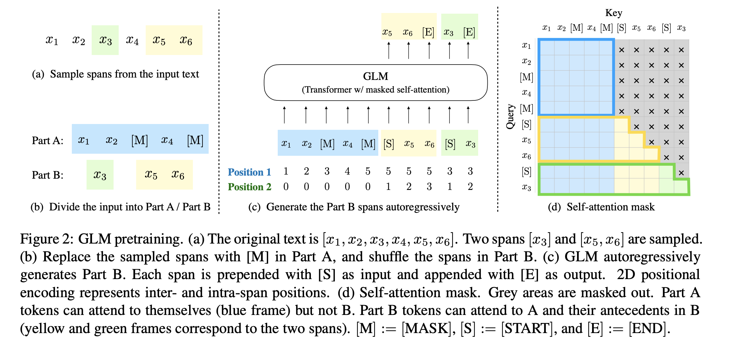
2.2 经典AI算法设计-attention
Attention与mask设计(GLM掩码自回归)

Slide 19
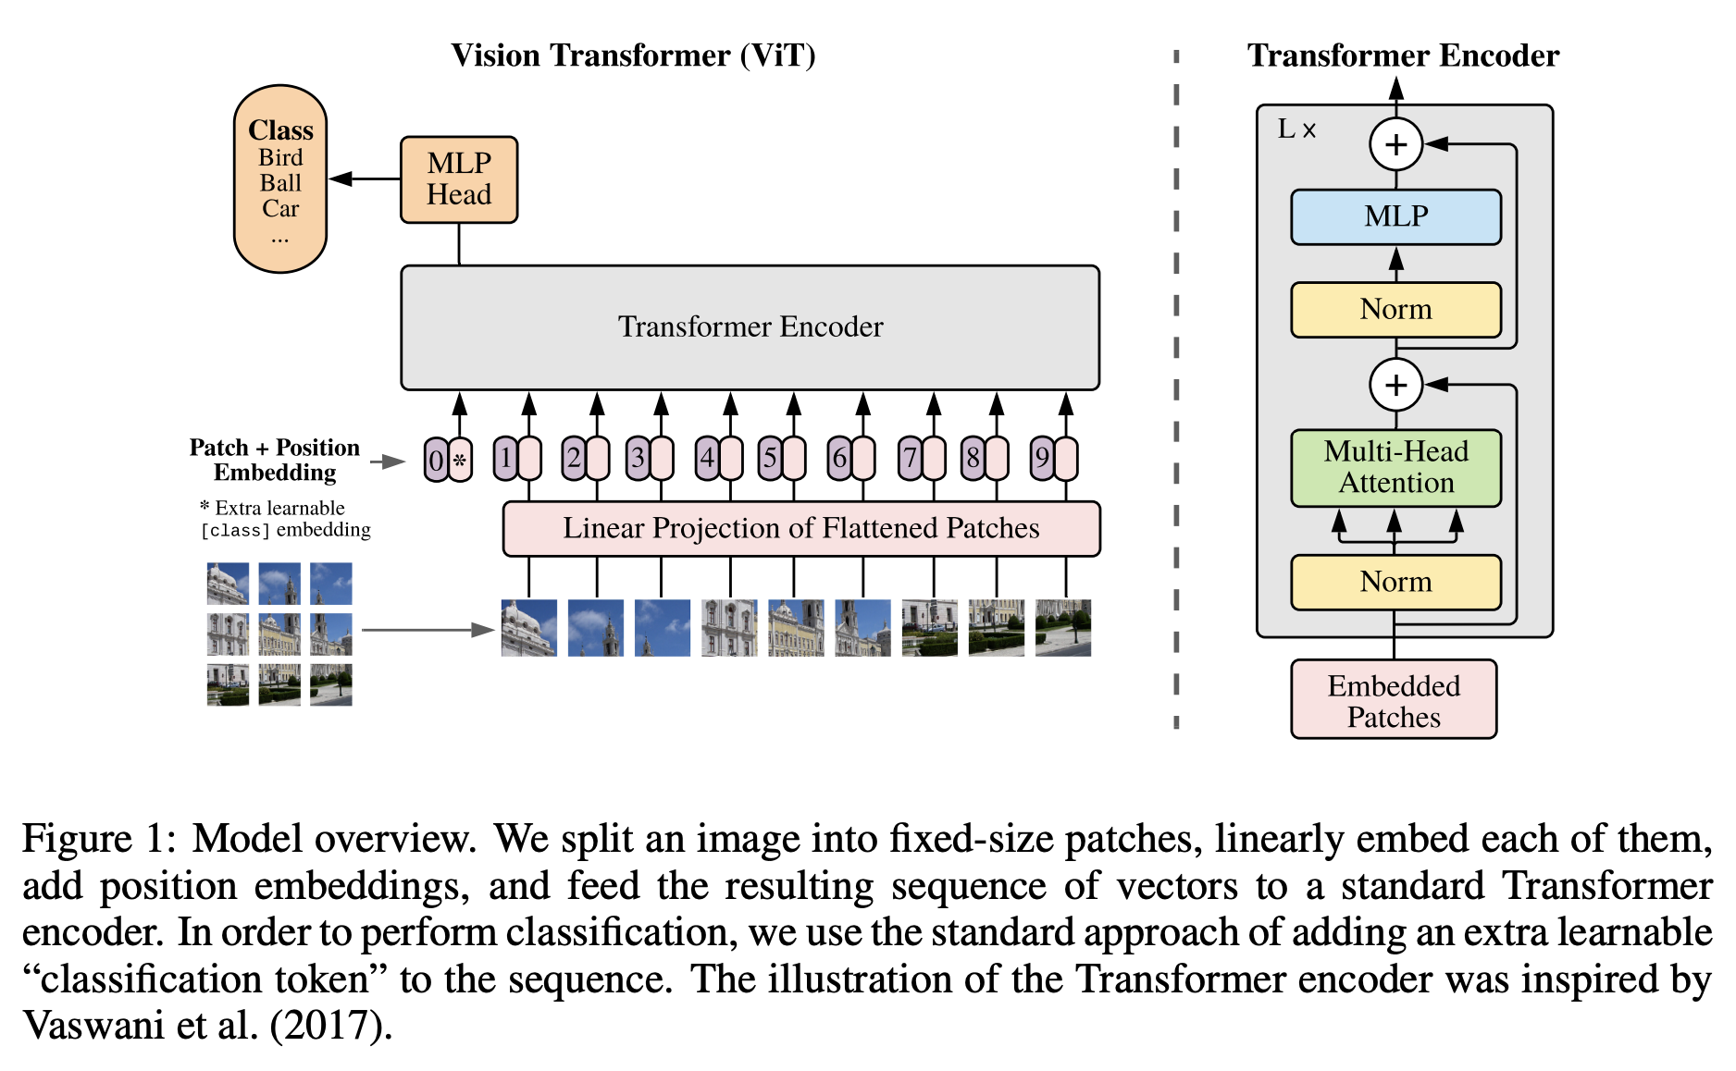
2.2 经典AI算法设计-视觉表示学习
ViT

Slide 20
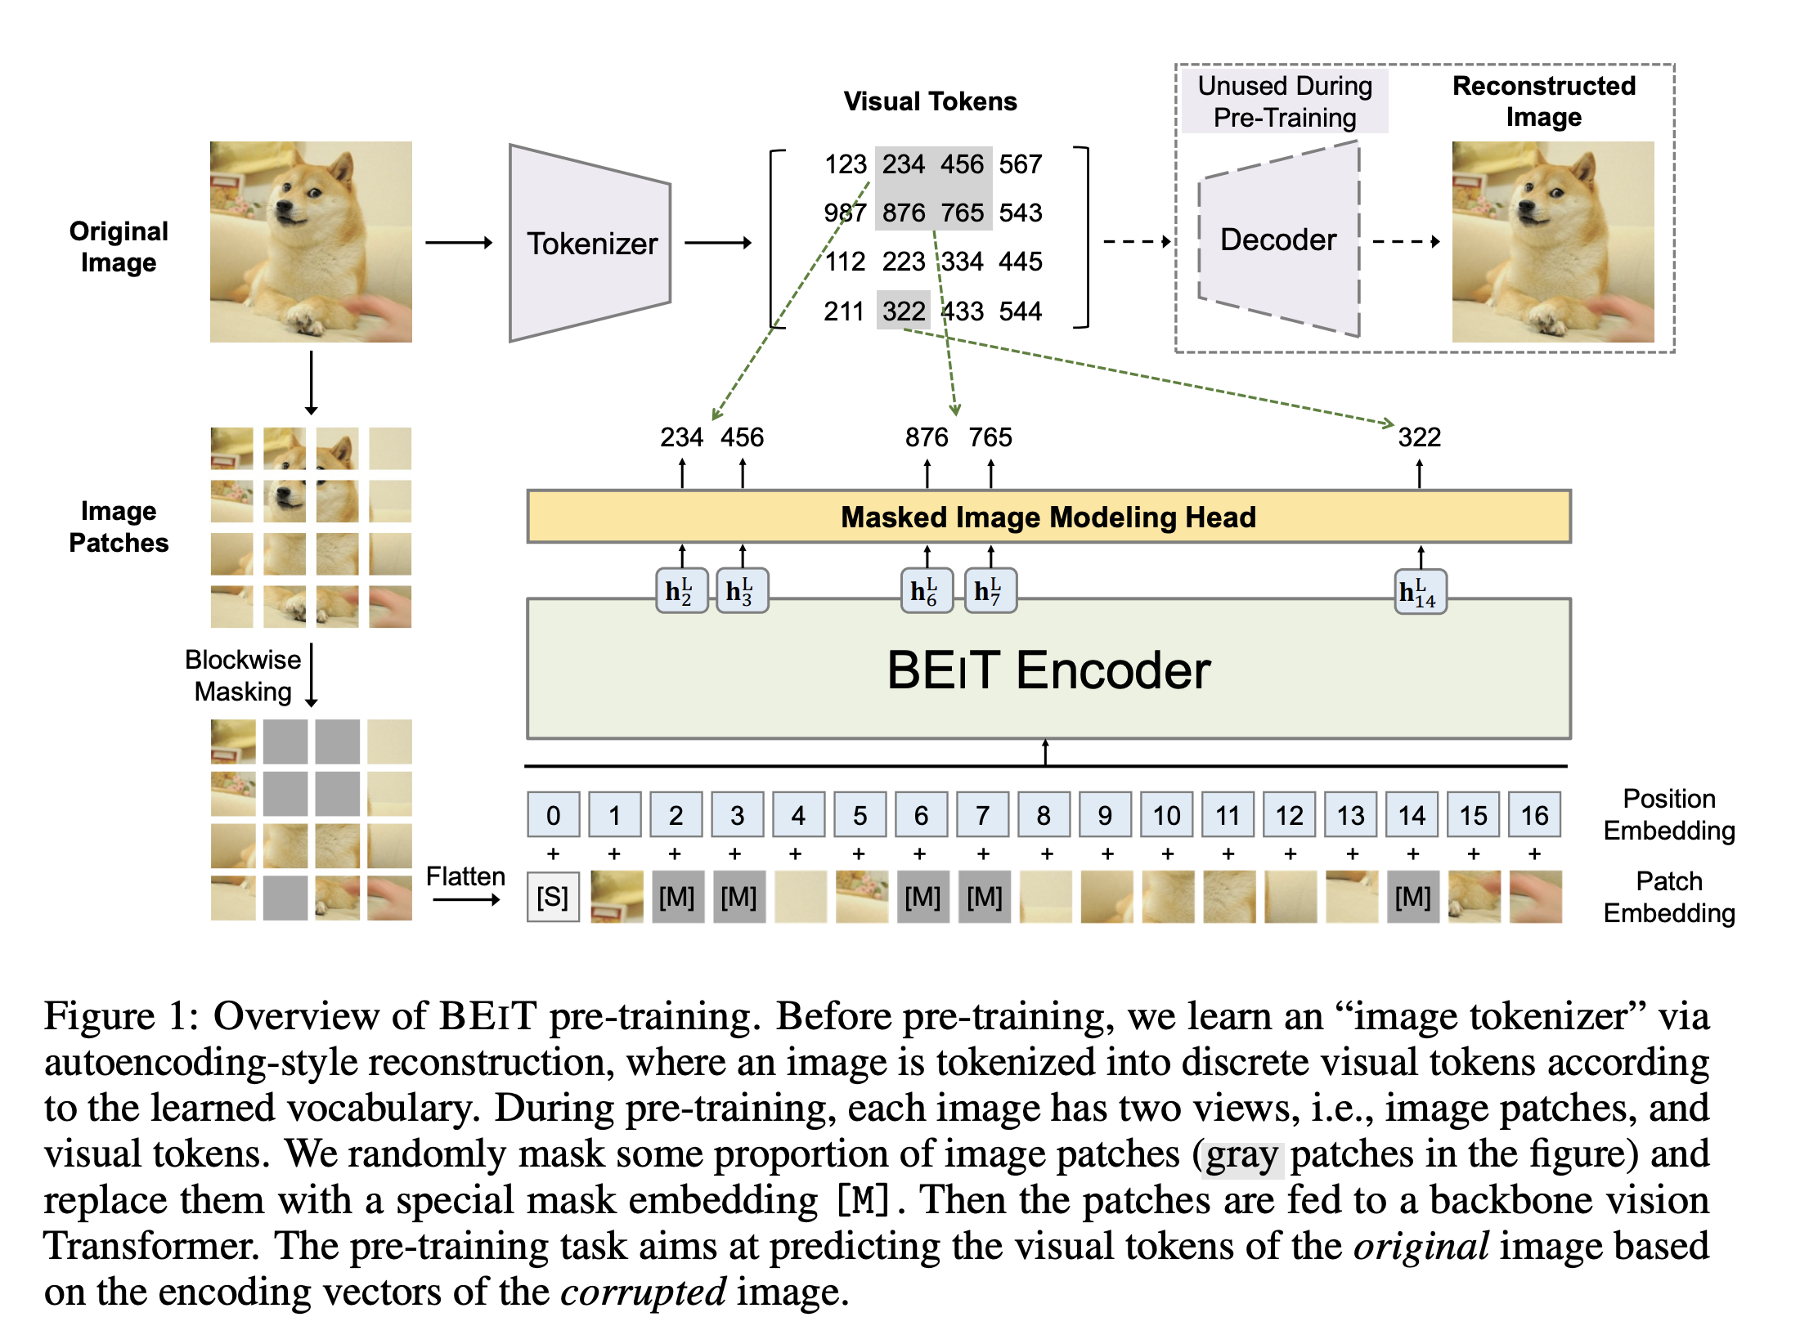
2.2 经典AI算法设计-视觉表示学习
BEiT MIM(掩码图像建模)
将tokenize”为离散的visual token，这是由离散VAE的潜在代码获得的。在预训练过程中，随机mask一定比例的图像patch，并将mask后的图像输入到Transformer。该模型学习恢复原始图像的visual token，而不是mask patch的原始像素。

Slide 21
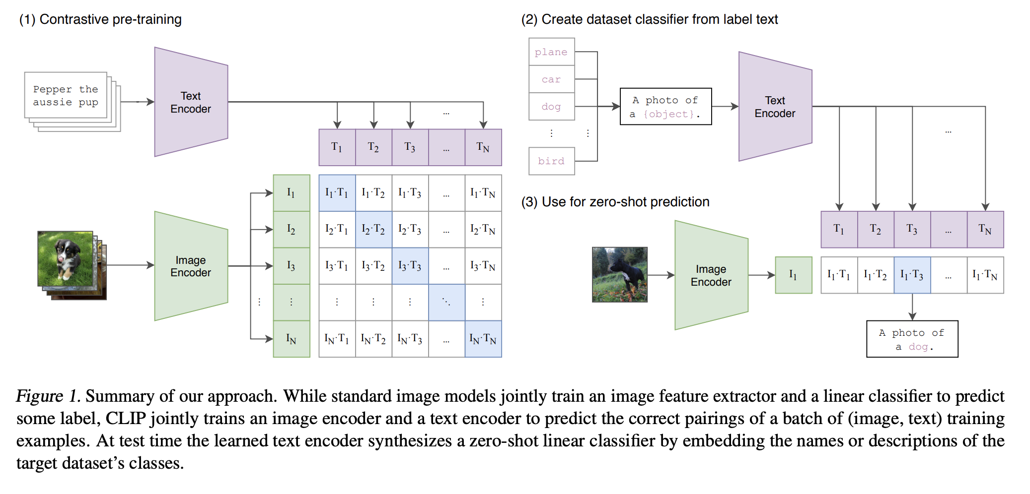
2.2 经典AI算法设计-对比学习
clip (受启发于Visual N-Grams)

Slide 22
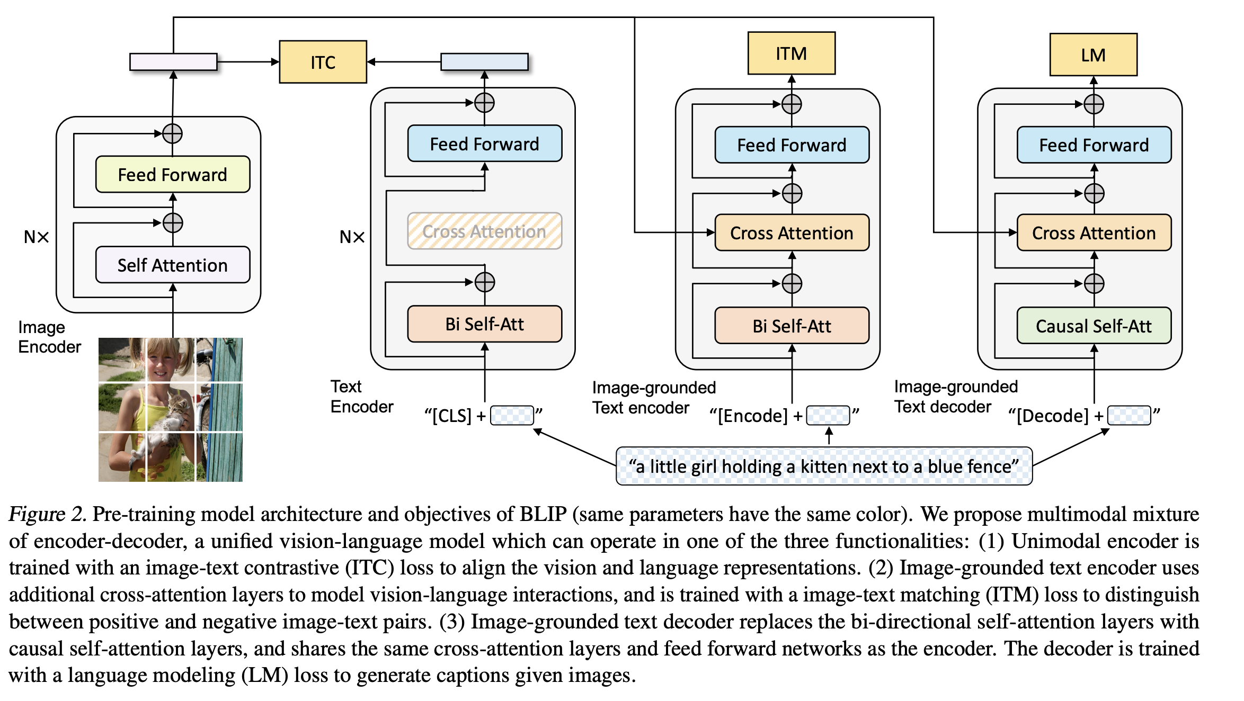
2.2 经典AI算法设计-多模态
Blip

Slide 23
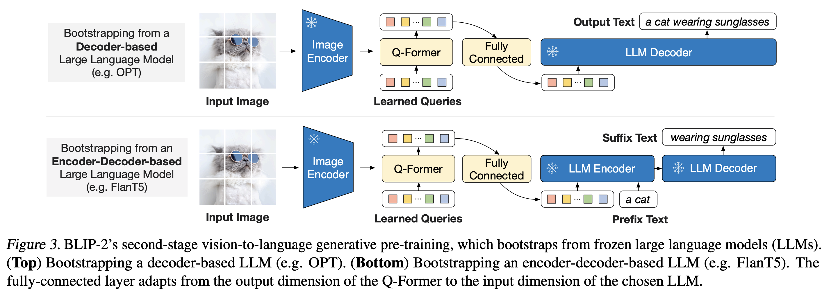
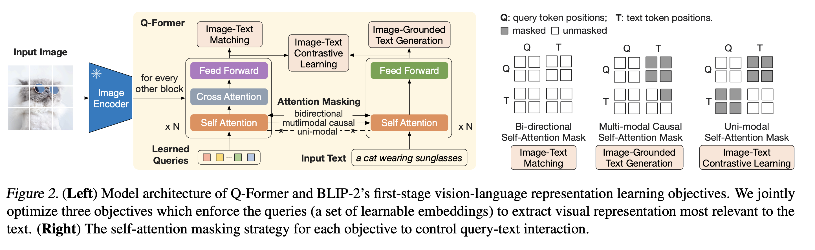
2.2 经典AI算法设计-多模态
Blip2

Slide 24
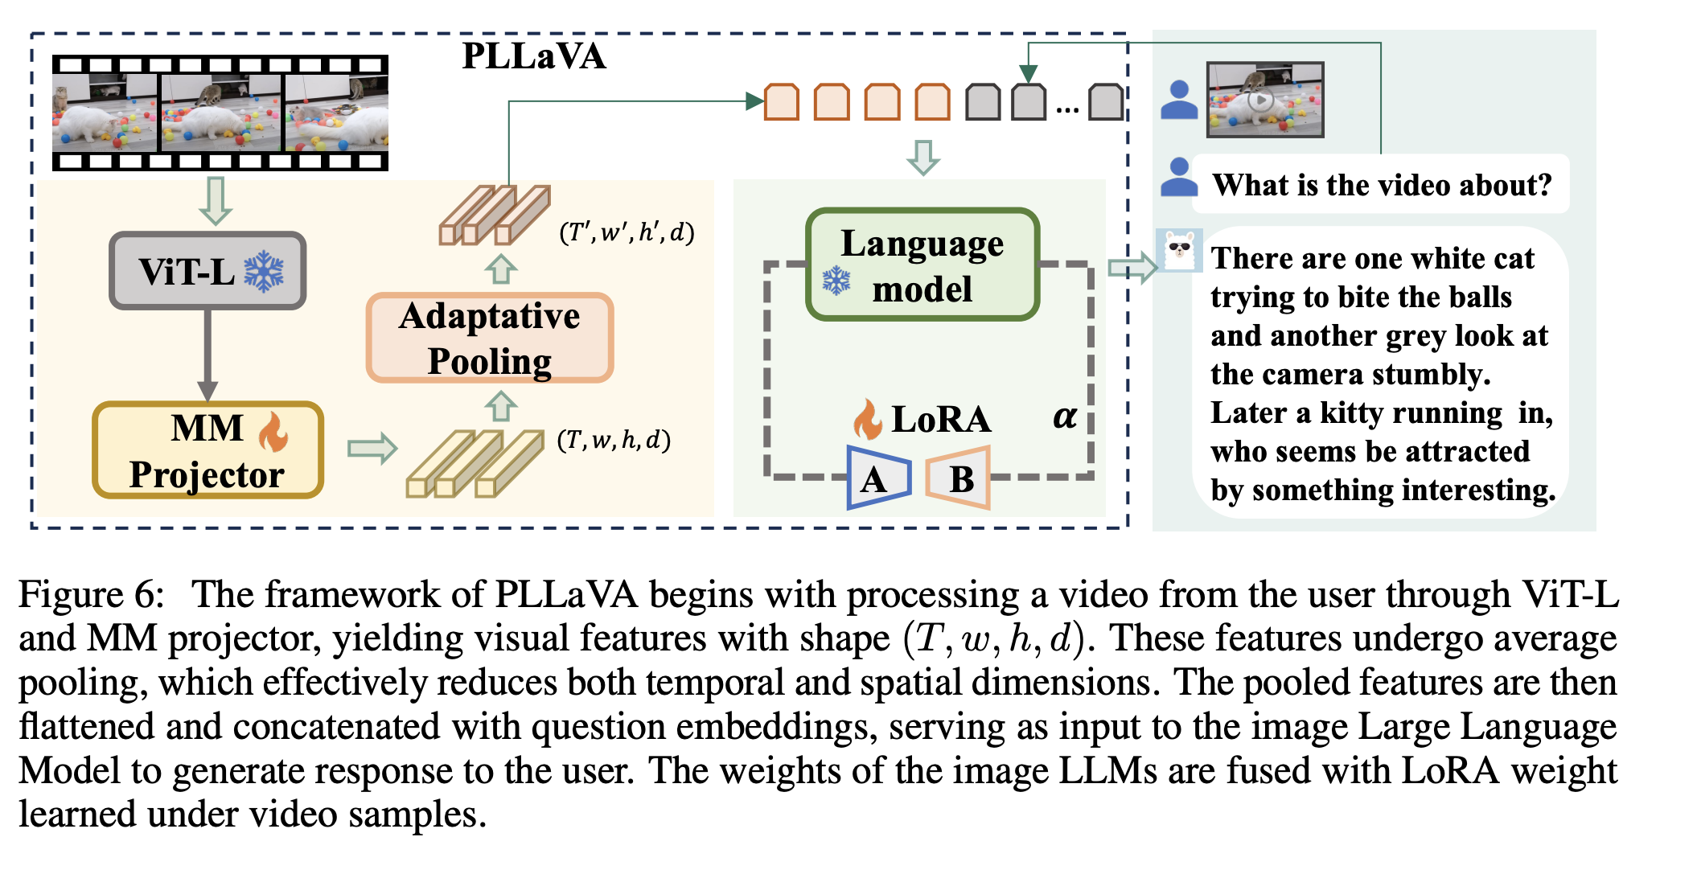
2.2 经典AI算法设计-多模态
PLLaVA

Slide 25
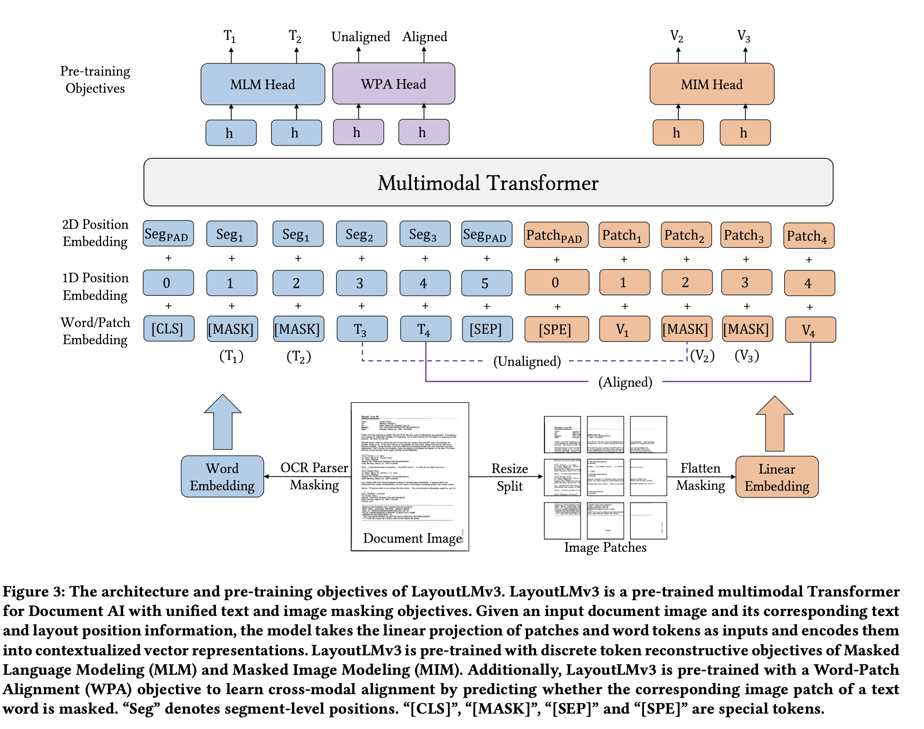
2.2 经典AI算法设计-多模态
LayoutLMv3
预训练任务：
MLM
MIM
WPA

Slide 26
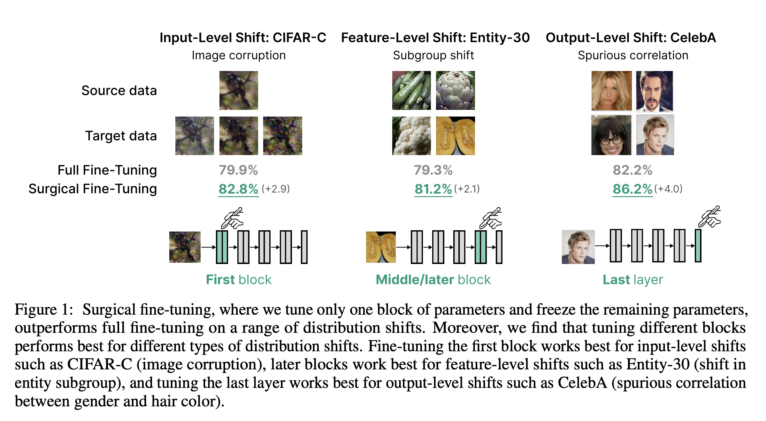
2.2 经典AI算法设计-tuning
论文-SURGICAL FINE-TUNING IMPROVES ADAPTATION TO DISTRIBUTION SHIFTS

Slide 27
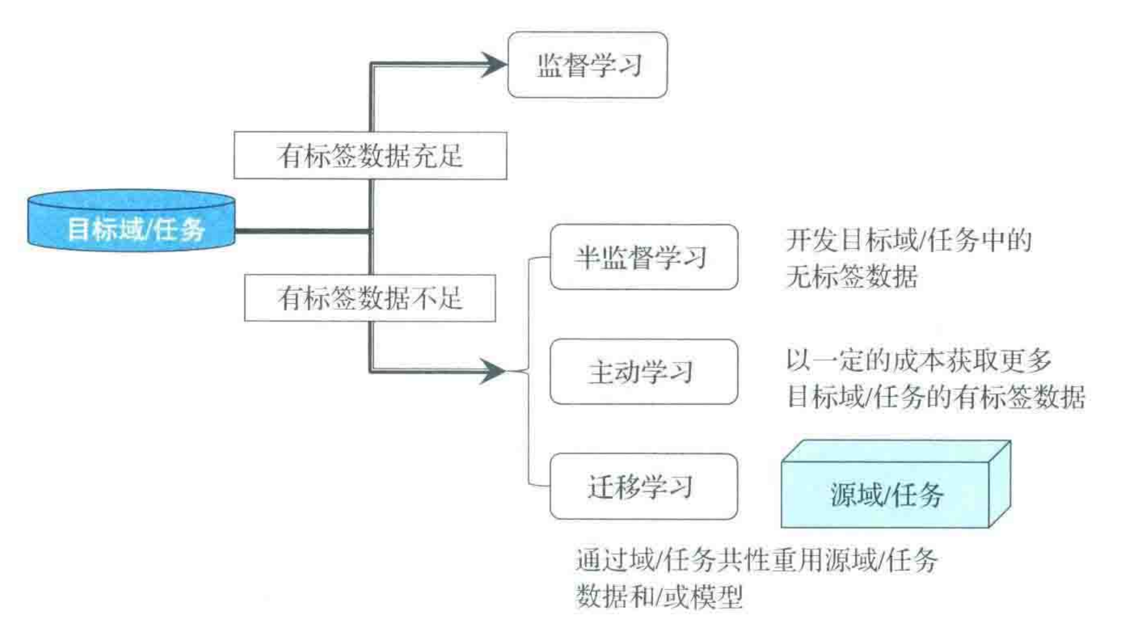
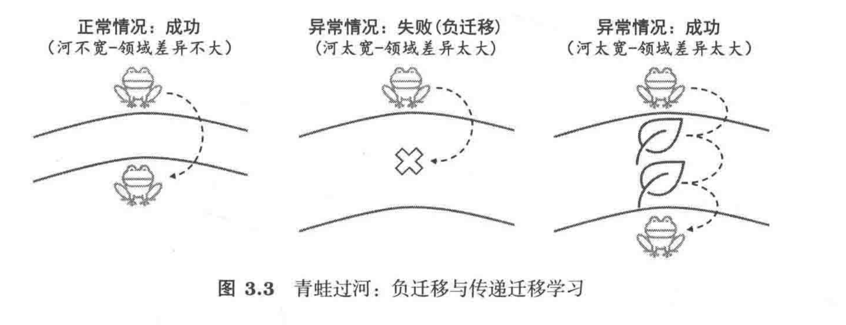
3.1 迁移学习理论
在机器学习范畴，迁移学习可以利用数据、任务或模型之间的相似性，将
在旧领域学习过的模型和知识应用于新的领域。预训练模型必须考虑上游的
训练任务学习到的知识，是否可以低成本用于下游任务？

Slide 28
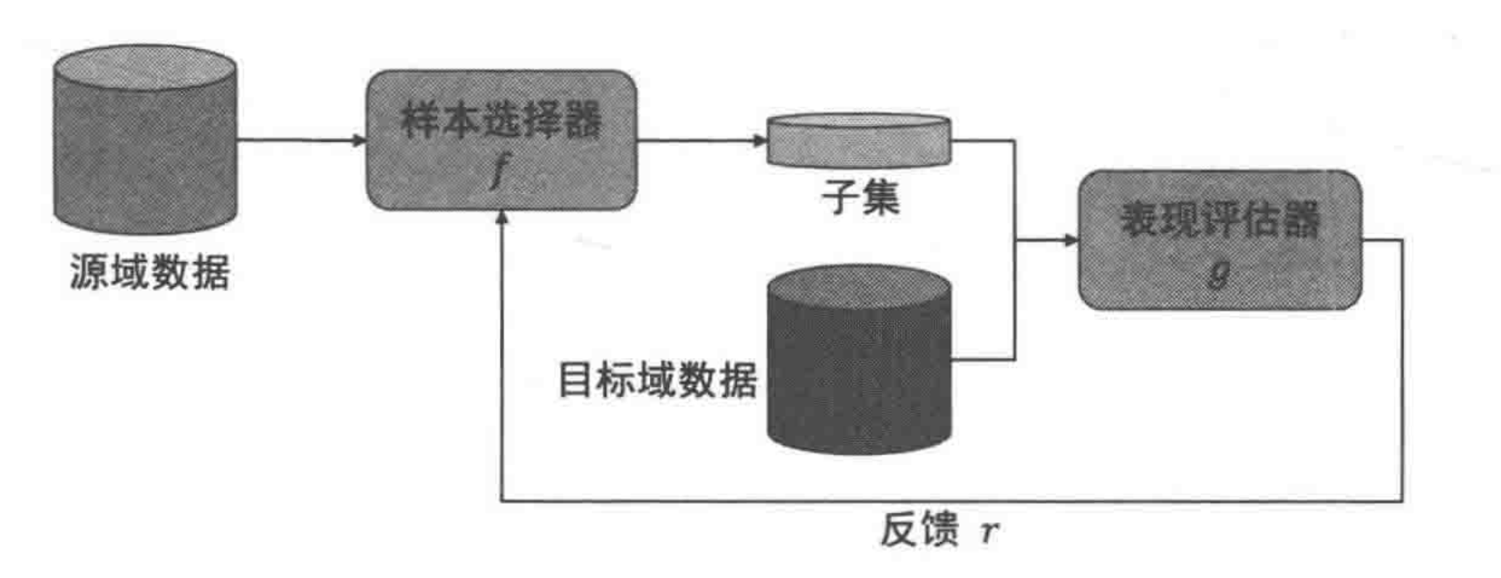
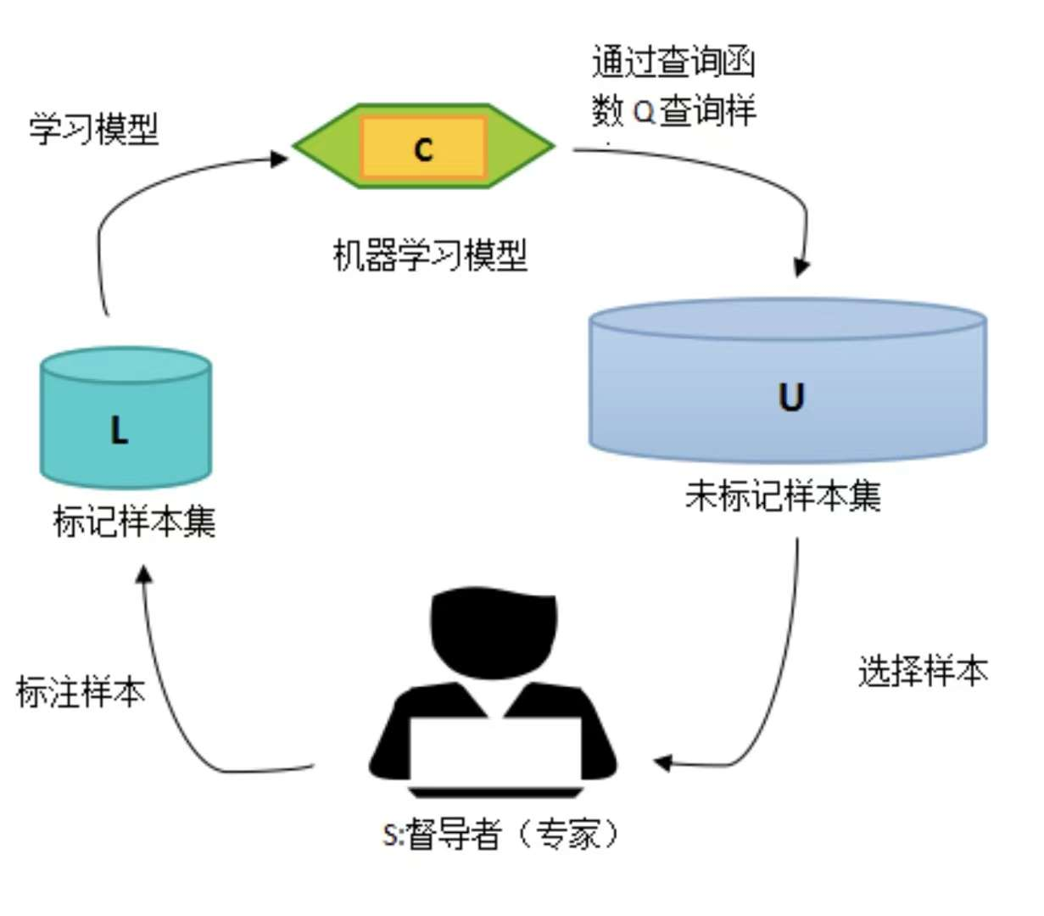
3.1 迁移学习理论-基于样本迁移
主动学习：
重新选择预训练模型领域相似的样本，提高数据的质量。
在t1时刻，训练数据为P1,测试数据为Q1;
推理正确和专家标注的数据集为：A1
在t2时刻，训练数据为P1+A1,测试数据为：Q1-A1
.
.
.
最后实现全部数据标注，此时预训练模型慢慢迁移到全部的数据分布。
论文：Robust Distant Supervision Relation Extraction via Deep Reinforcement Learning

Slide 29
3.1 迁移学习理论-基于特征的迁移
特征学习希望从多个领域学到同用特征，这一想法部分受到自学习(self-taught
learning)(Raina等人，2007)的启发，其目的在于从大量无标签数据中学习通用特征表示，
其中无标签数据的真实标签可能和目标任务的数据标签不同。
自学习被应用于图像分类问题中。大多数这样的方法包含三个步骤:
- 从源域或者辅助域的无标签数据中学习高级特征;
- 用学习到的高级特征表示目标域的有标签数据;
- 利用目标域中有标签数据新的表示来训练分类器。
给定多个源或辅助域，也可以通过调整多任务特征学习方法来学习通用特征表示(Argyriou等人，2006; Zhang 和Yang， 2017b)。在多任务特征学习中，可以跨不同任
务学习共同特征。这些共同特征可以被视为其他任务的通用特征。

Slide 30
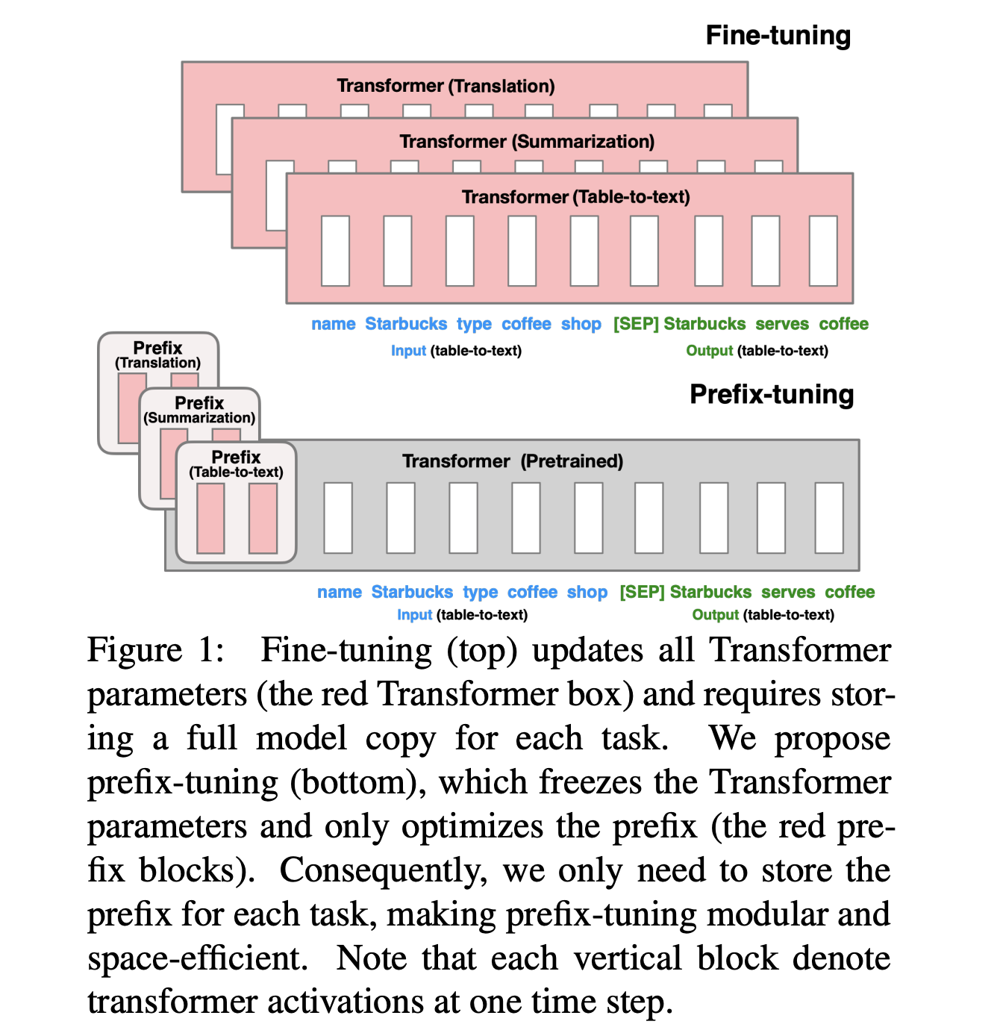
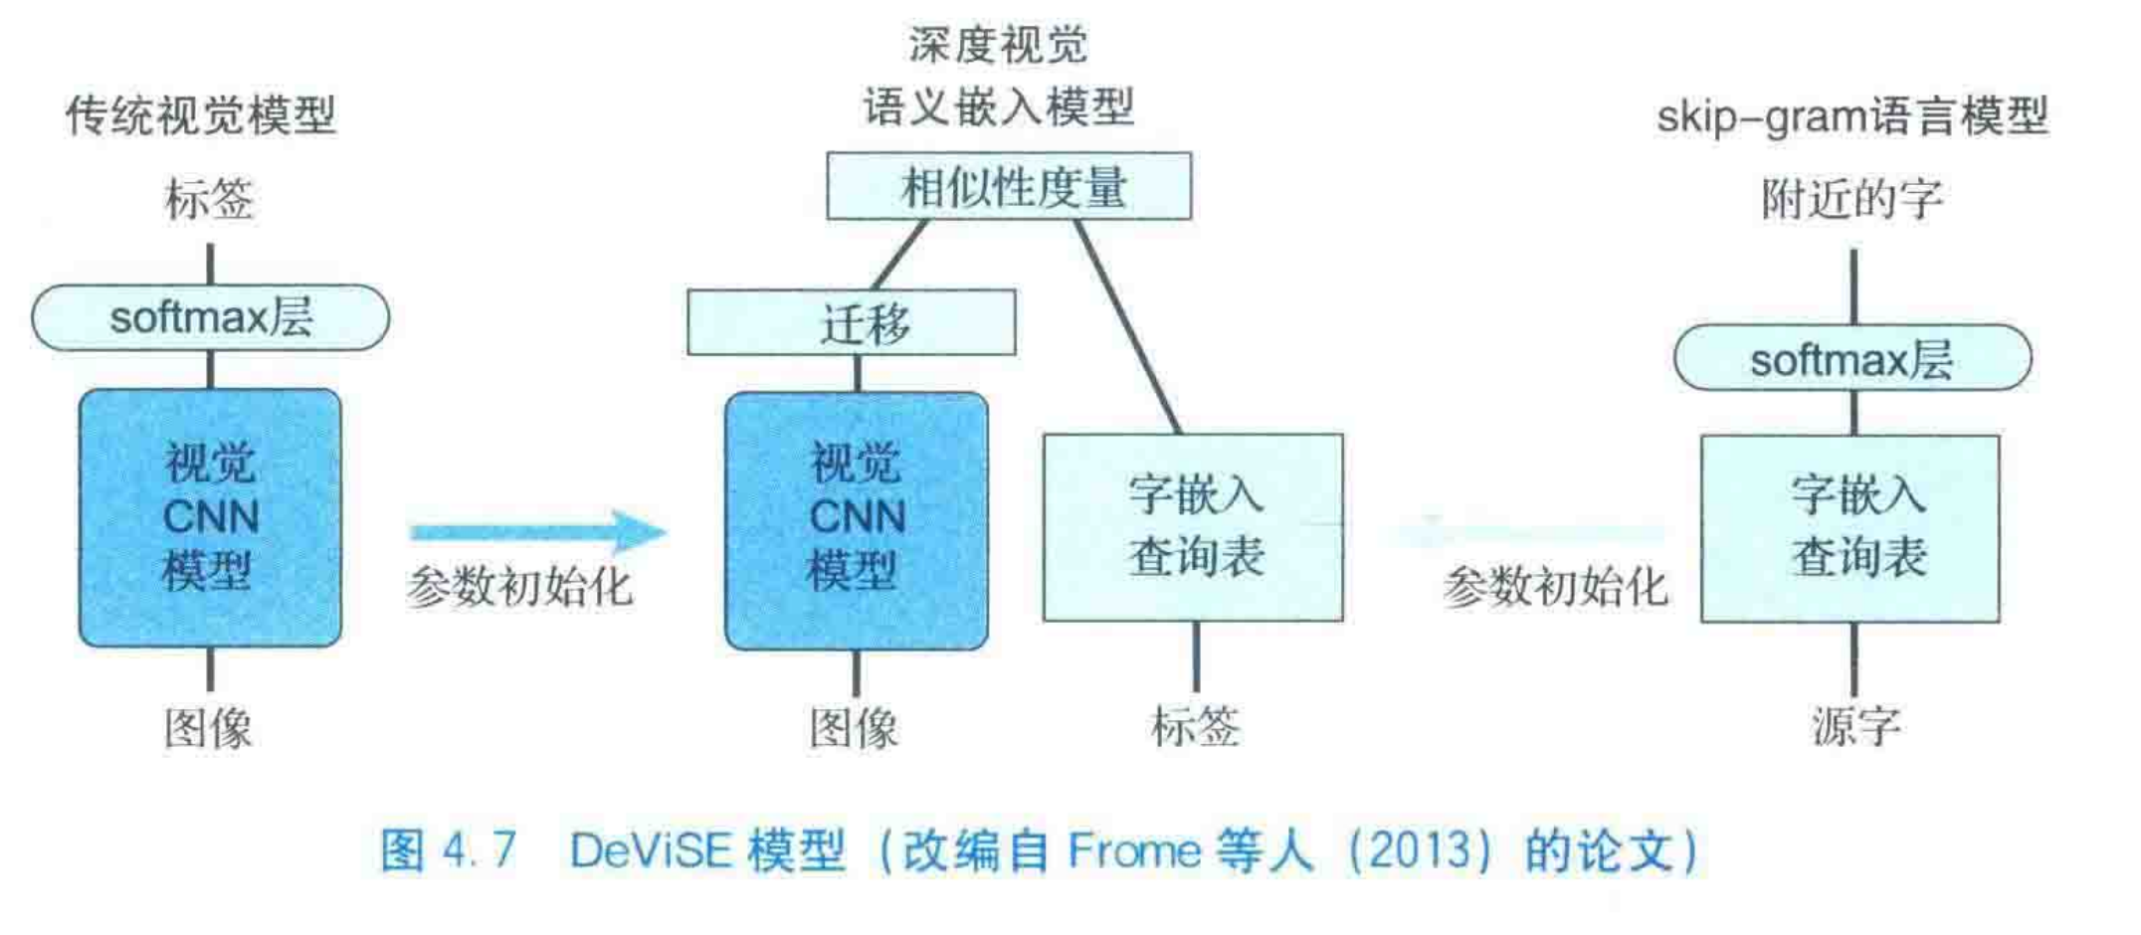
3.1 迁移学习理论-基于模型的迁移

Slide 31
3.2 多模态迁移理论
迁移学习是指在已经训练好的模型上进行微调以适应新任务的过程。这种方法通常在大型数据集
上训练一个通用的模型，然后将其应用于新的、较小的数据集。迁移学习的主要优势在于它可以
减少训练数据的需求，并且可以提高模型在新任务上的性能。在机器学习中，知识迁移可以分为
以下几种类型：
- 任务内知识迁移：在同一任务中，从一个子任务到另一个子任务进行知识迁移。
- 任务外知识迁移：在不同任务之间，从一个任务到另一个任务进行知识迁移。
在多模态学习中，知识迁移主要通过以下方式实现：
1.模态融合：将多种模态的数据融合为一个整体，以捕捉不同模态之间的联系和关系。
2.跨模态学习：在多个模态之间共享知识，以提高各个模态的性能。
3.跨任务跨模态学习：在多个模态之间共享知识，并在多个任务之间共享知识，以提高各个任务和模态的性能。

Slide 32
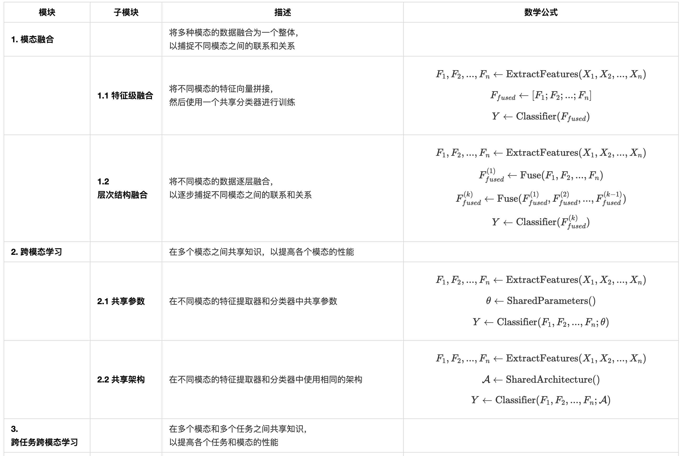
3.2 多模态迁移理论

Slide 33
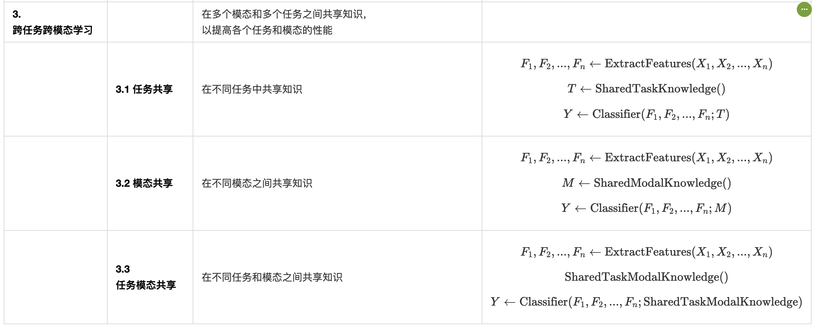
3.2 多模态迁移理论

Slide 34
后续思考
1.图像生成为何采用隐变量建模？如何建模？
2.假设Resnet在猫狗数据集上训练达到了90%的准确率，现在出现了一类新品
种的小狗，而没有出现在Resnet训练数据集，采用什么样的tuning策略？
3.图像生成的四种算法的区别：GAN、VAE、Flow、Diffusion
4.如何使用迁移学习，达到zero-shot的效果？
5.query、key和value分别代表什么样的含义？
6.为什么在视觉文本融合算法中，图像的embedding作为query？
7.如何设计预训练任务，能够帮助下游任务的低成本迁移成功？
8.何为负迁移？什么情况出现负迁移？如何评估领域或任务之间的相关性？
9.何为流形学习？在图像生成过程起什么作用？
10.如何避免多模态信息之间的相互矛盾情况？
11.如何设计多任务联合学习，实现泛化性？
12.如何通过样本、特征、模型参数实现低成本成功迁移？

Slide 35
非常感谢您的聆听

